Slide 1

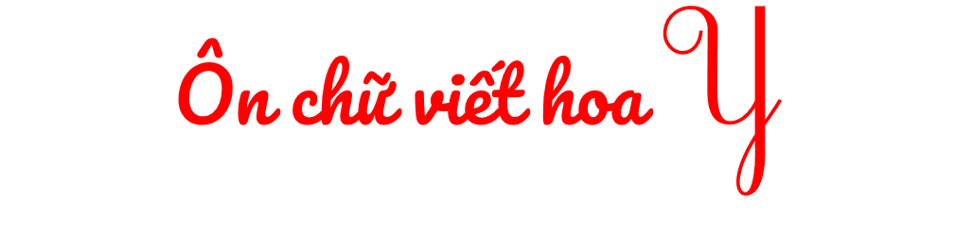
Thứ … ngày … tháng … năm 2023

Slide 2

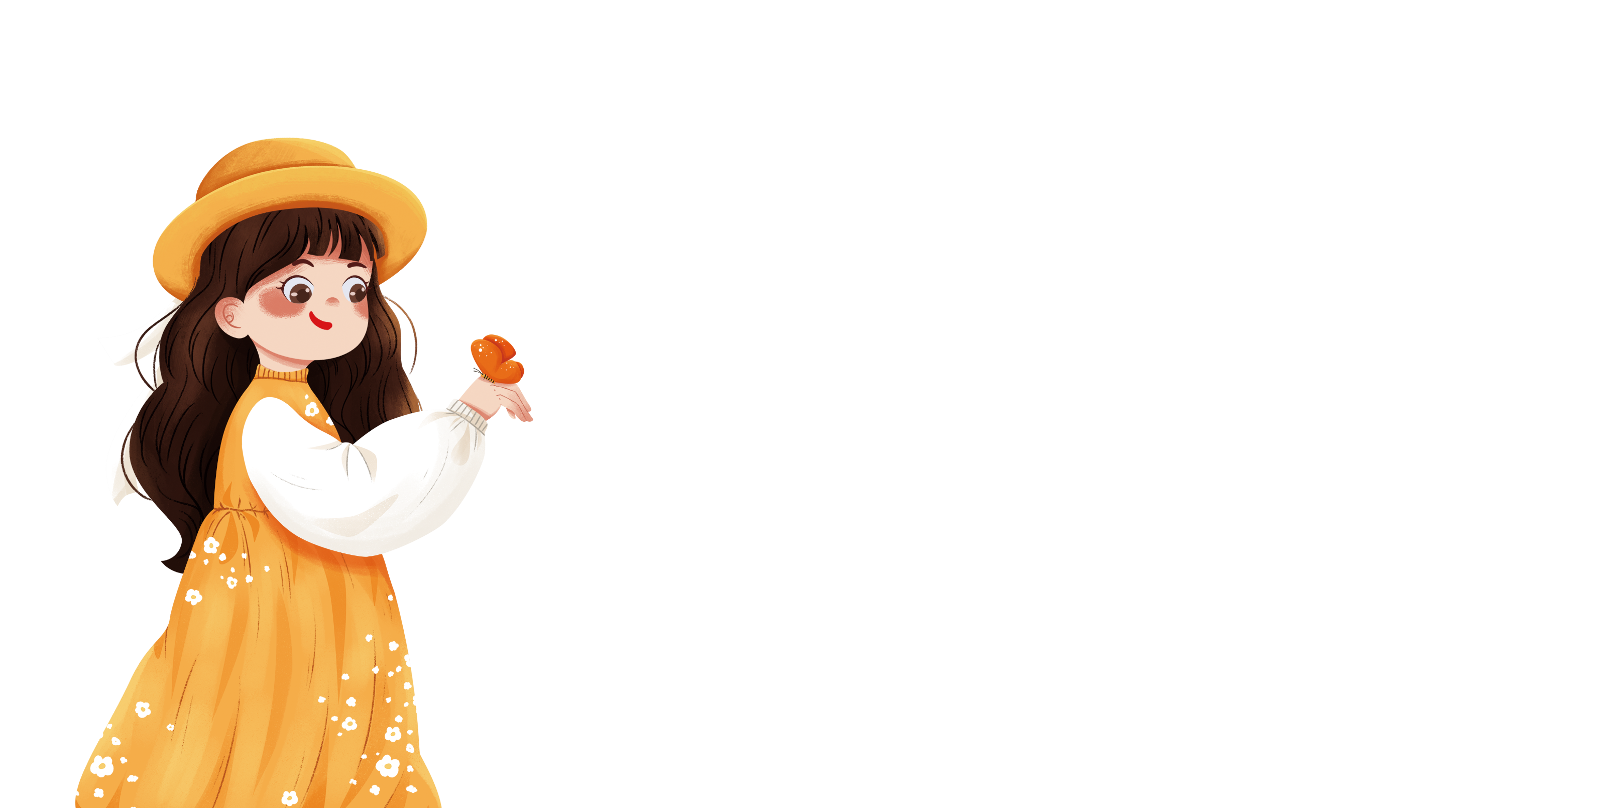
1
Luyện
viết chữ

Slide 3

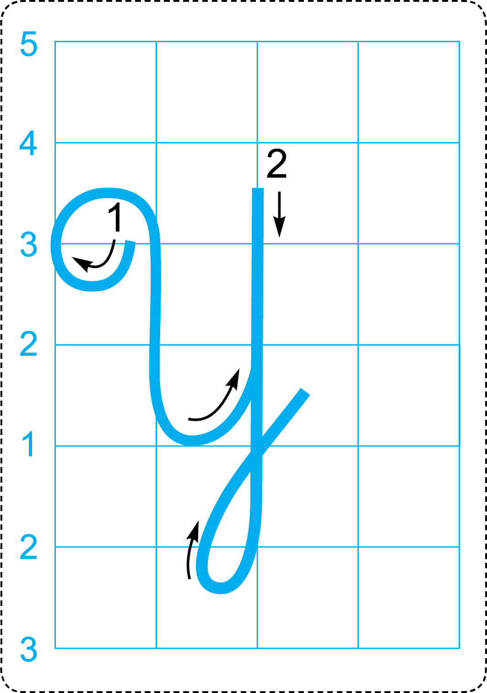
Cùng tìm hiểu
Chữ hoa Y được viết bởi 2 nét:
nét móc hai đầu
Hơn 4 ô ly
nét khuyết ngược
2 ô ly

Slide 4
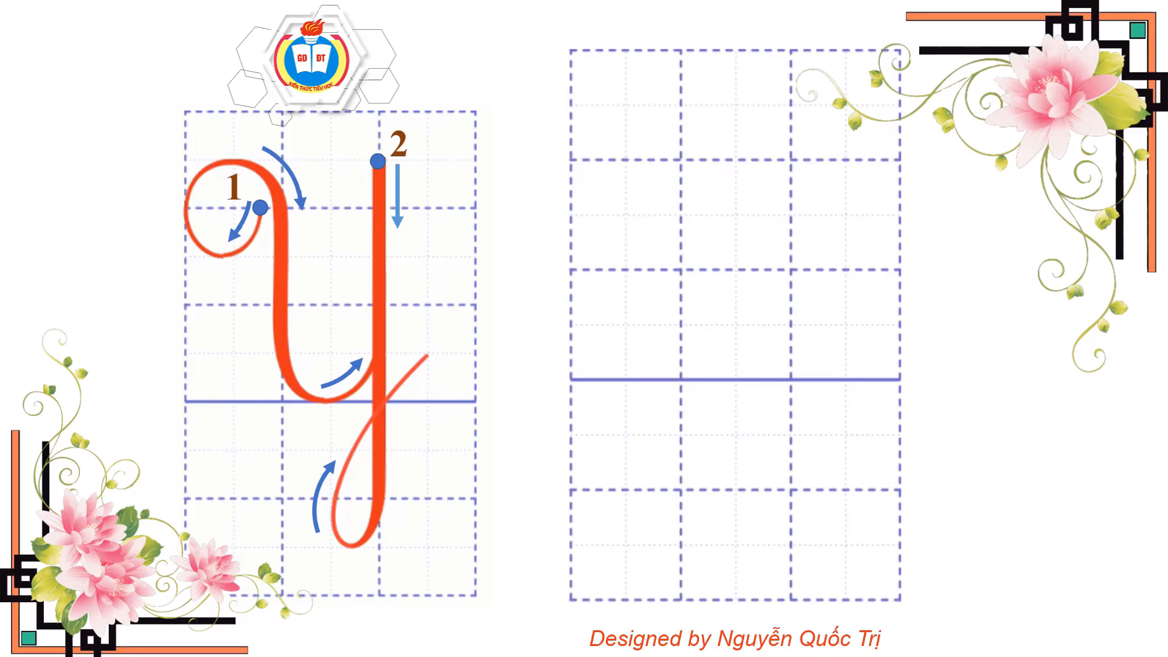
Cùng quan sát
Xem video nhé:

Slide 5






…
02
Luyện viết từ

Slide 6
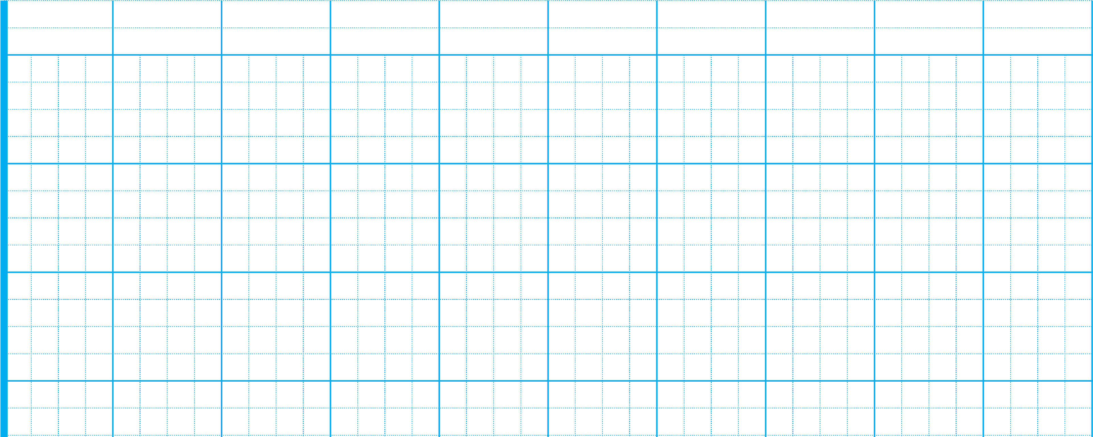
Từ ứng dụng
Nam Yết

Slide 7

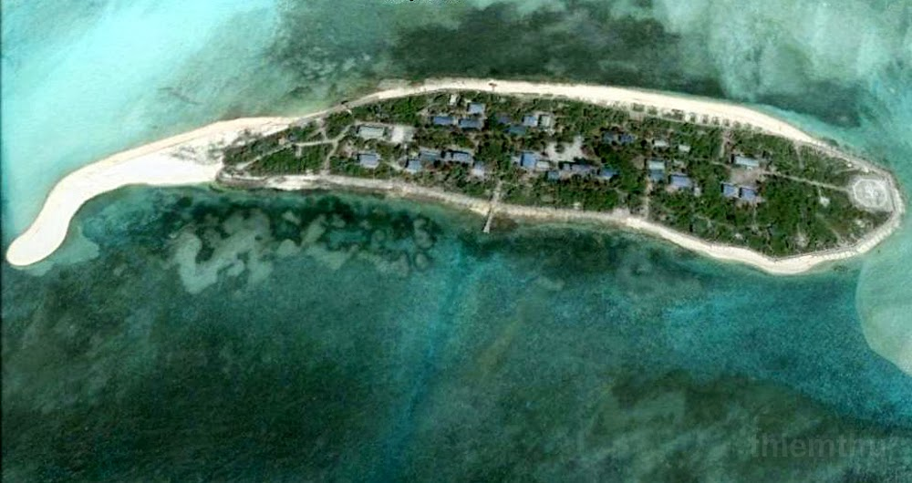
Nam Yết
Đảo Nam Yết là bãi đá nằm ở phía Bắc quần đảo Trường Sa, cách đảo Sơn Ca 13 hải lý về phía Tây Nam, thuộc quần đảo Trường Sa của Việt Nam

Slide 8
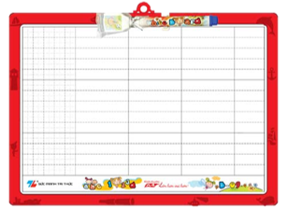

Từ ứng dụng
Nam Yết
Viết vào VTV
Viết vào bảng con

Slide 9
…
03
Luyện viết câu ứng dụng

Slide 10
Câu ứng dụng
Đảo Nam Yết thuộc quần đảo Trường Sa của Việt Nam

Slide 11

Viết vào VTV
Đảo Nam Yết κuộc Ǖίần đảo
Tςường Sa của Việt Nam.

Slide 12
…
04
Luyện viết thêm

Slide 13
Viết vào VTV
Yết Kiêu
Yết Kiêu là một tướng lĩnh nhà Tςần.

Slide 14
